Slide 1
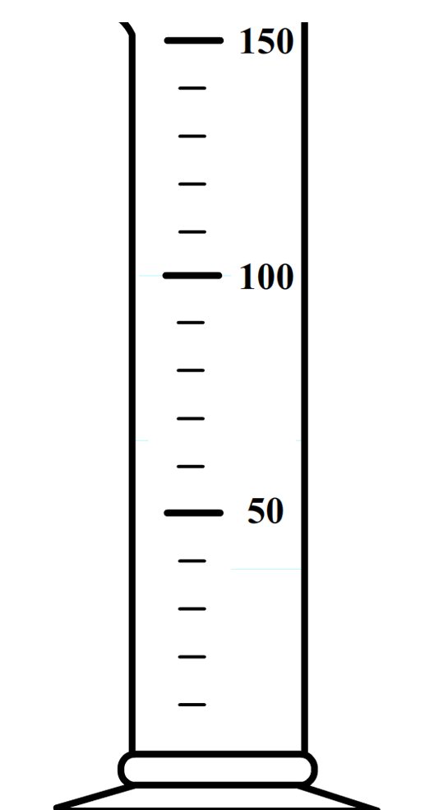
mL
mL
Eau
50
Échantillon de métal
000,0 g
057,0 g

Slide 2
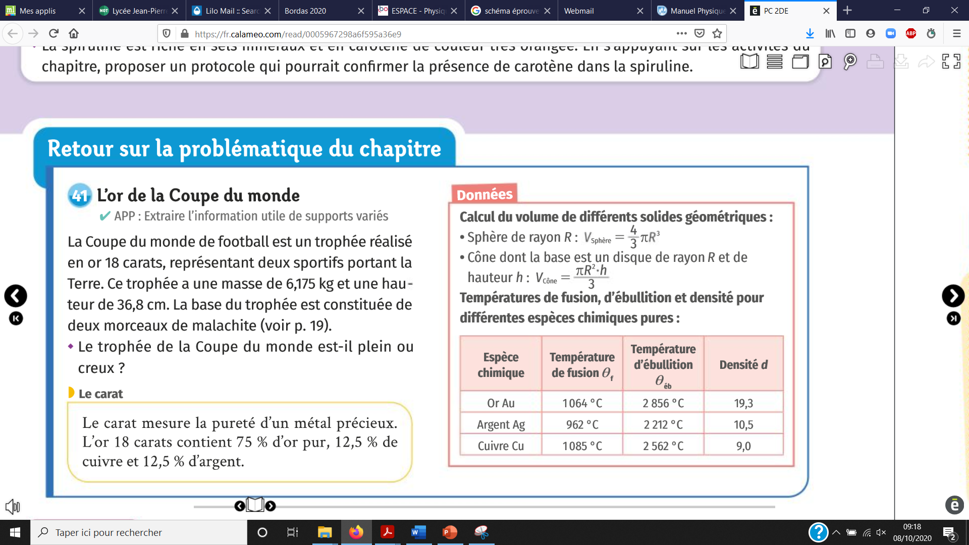

Slide 3

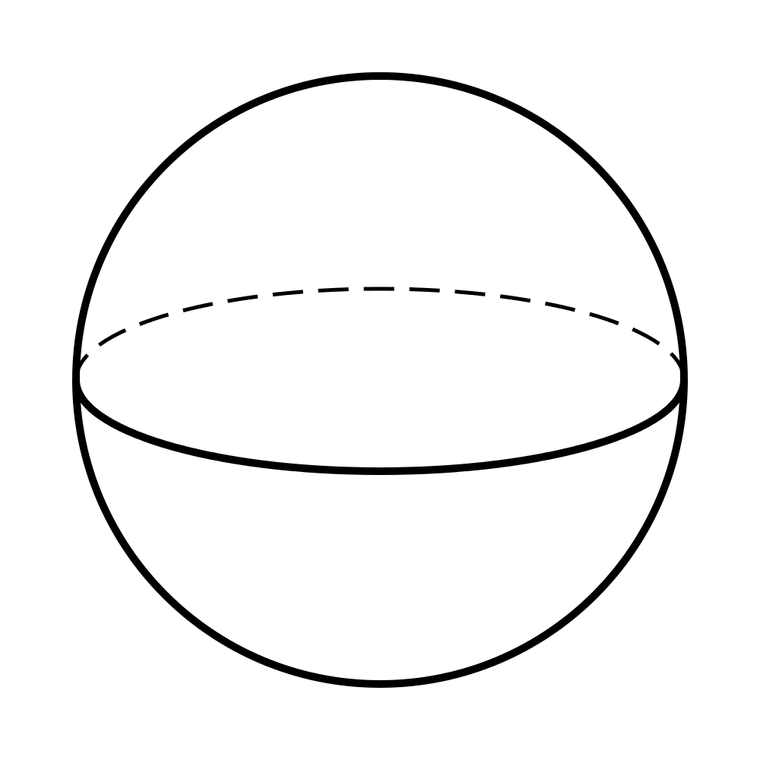
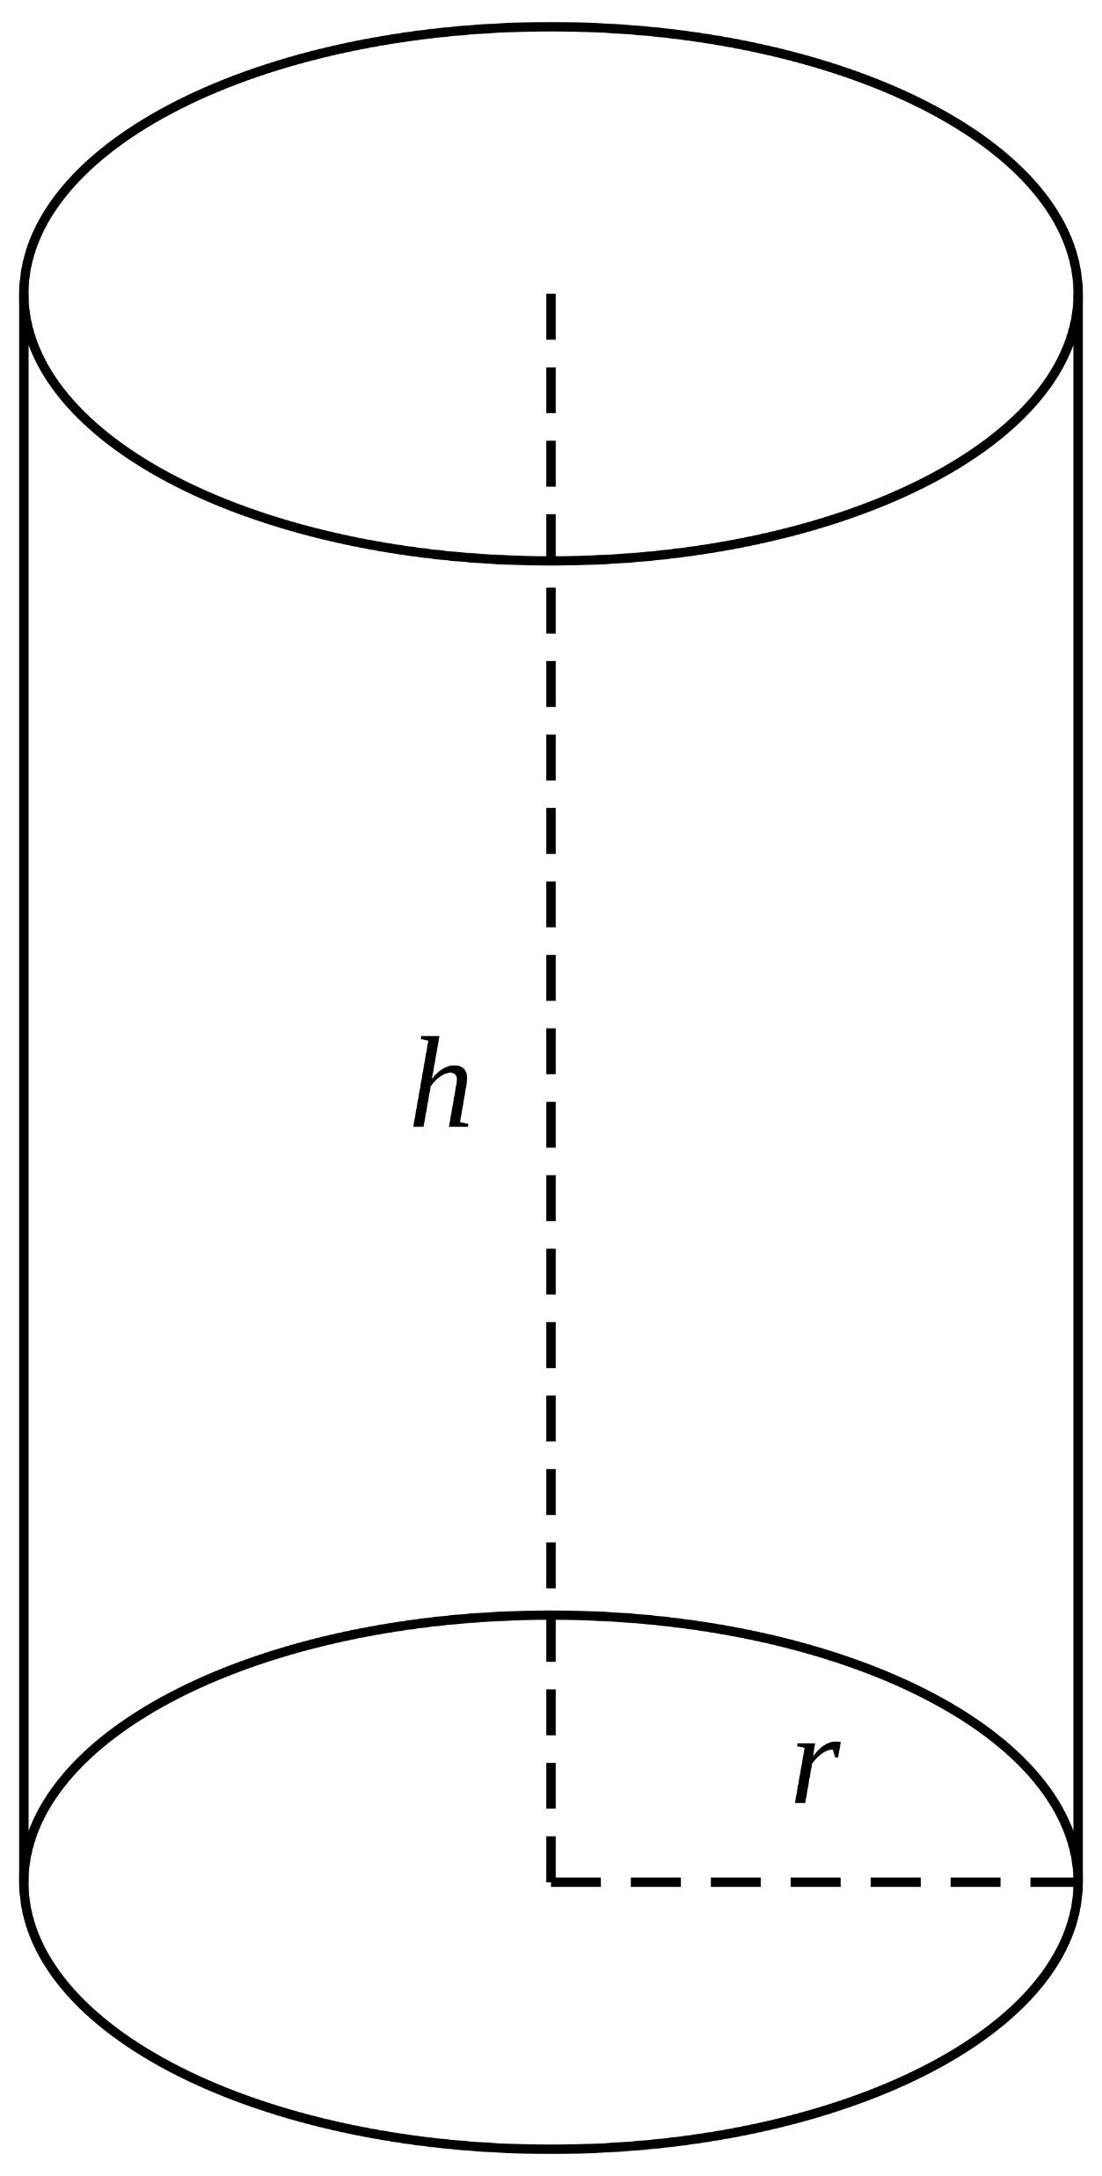




12 cm
Sphère
$$R$$
Volume : $V_{sphère}=\frac{4}{3}×π{×R}^{3}$
Simplification
24 cm
Cylindre
$$h$$
Volume : $V_{cylindre}=π×r^{2}×h$
$$r$$
11 cm

Slide 4
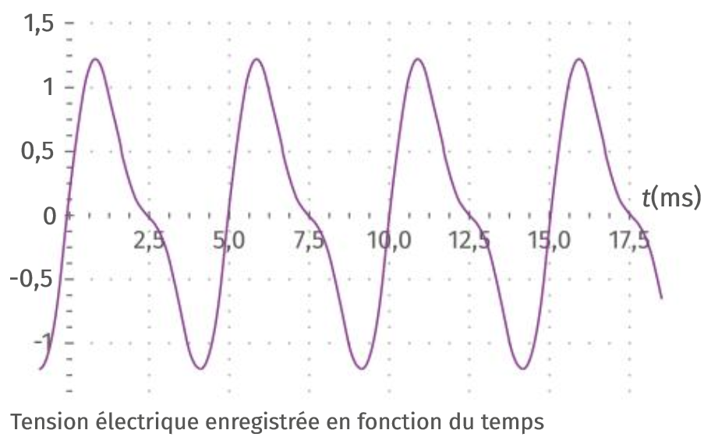

Slide 5
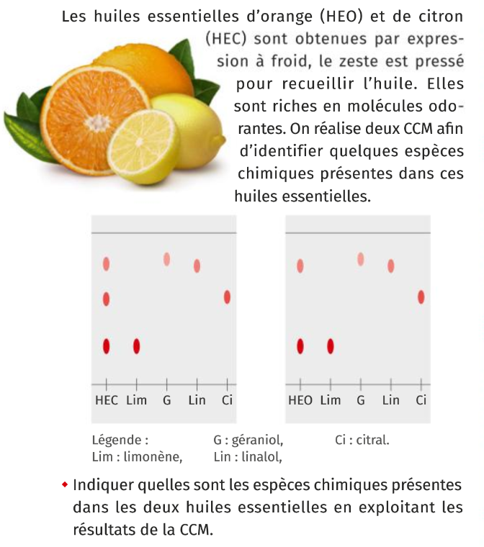

Slide 6
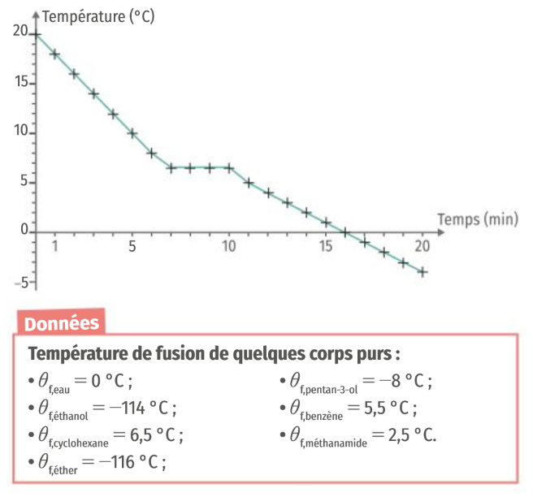

Slide 7

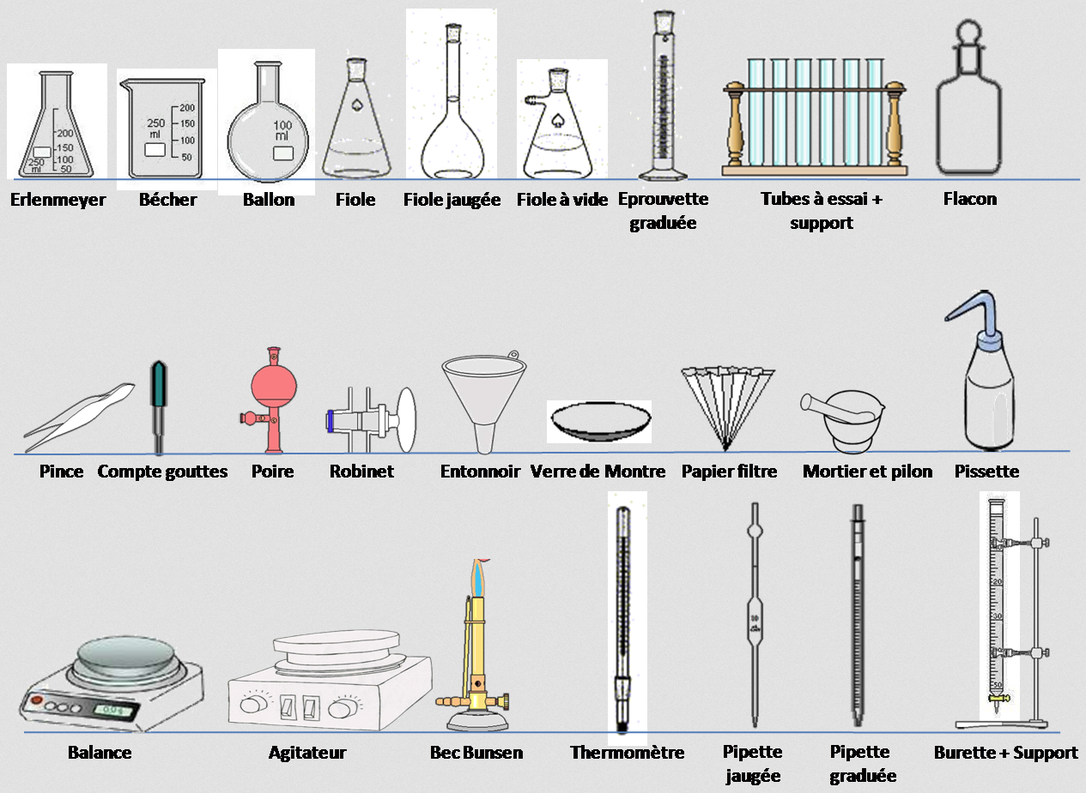
A
B
C

